Slide 1



Química I
ESPECTRO ELECTROMAGNÉTICO

Slide 2
“Conocer la composición e importancia del espectro electromagnético, a partir de descripciones y ejemplos relacionados con ese fenómeno, para encontrar la aplicación en la vida diaria”.
Objetivo
geneRal

Slide 3
Resuelve problemas relacionados con las radiaciones del espectro electromagnético.
COMPETENCIA

Slide 4
Se denomina espectro electromagnético a la distribución energética del conjunto de las ondas electromagnéticas. Referido a un objeto se denomina espectro electromagnético o simplemente espectro a la radiación electromagnética que emite (espectro de emisión) o absorbe (espectro de absorción) una sustancia. Dicha radiación sirve para identificar la sustancia de manera análoga a una huella dactilar.

Slide 5
Los espectros se pueden contemplar mediante espectroscopios que, además de permitir observar el espectro, permiten realizar medidas sobre el mismo, como son la longitud de onda, la frecuencia y la intensidad de la radiación.

Slide 6
La longitud de una onda es el período espacial de la misma, es decir, la distancia que hay de pulso a pulso.
Frecuencia es una magnitud que mide el número de repeticiones por unidad de tiempo de cualquier fenómeno o suceso periódico.

Slide 7
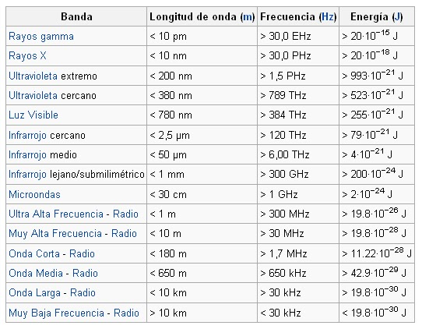
Niels Bohr

Slide 8
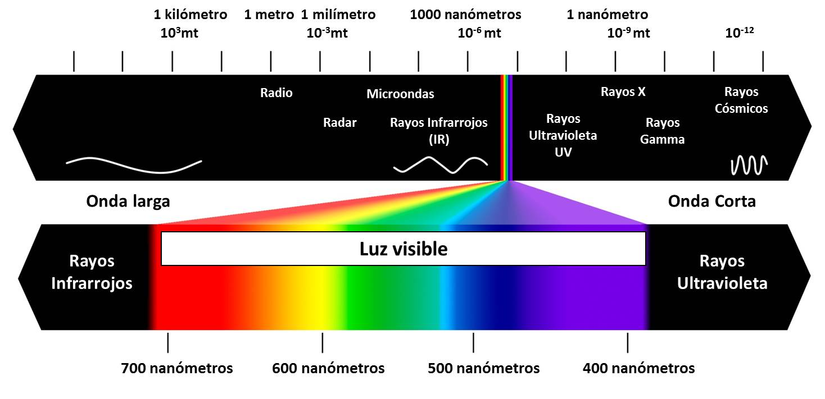

Slide 9
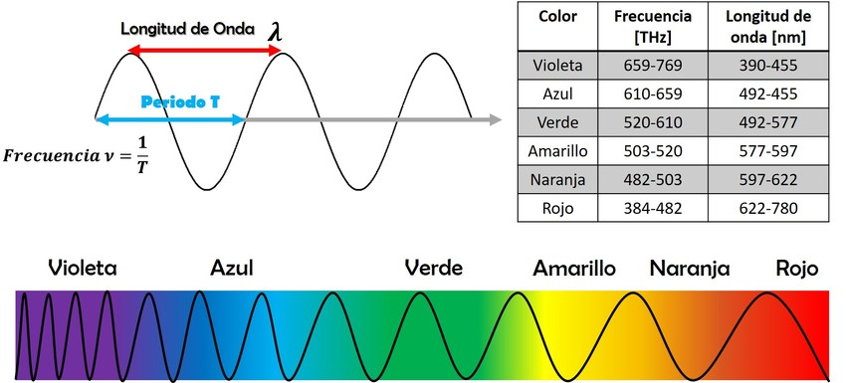

Slide 10

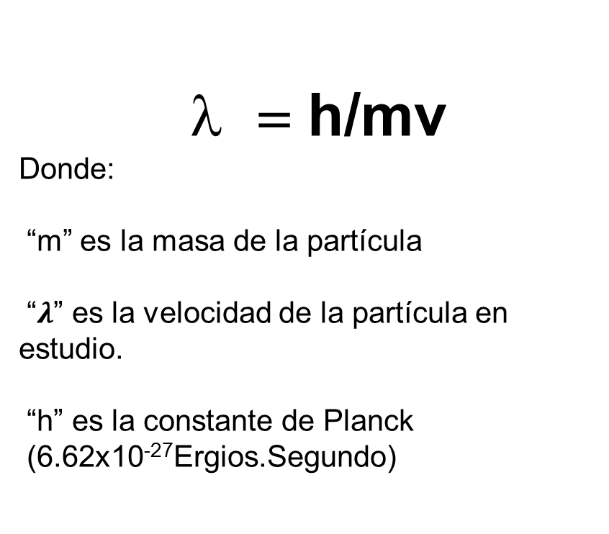
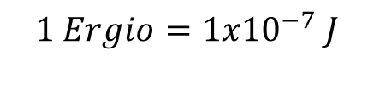
RECORDAR:
= h/mv
Donde:
“m” es la masa de la partícula
“$λ$” es la velocidad de la partícula en estudio.
“h” es la constante de Planck
(6.62x10⁻²⁷Ergios.Segundo)
$$λ= \frac{c}{ν}$$
$E=h$𝜈
$$1 Ergio=1x{10}^{−7} J$$

Slide 11
1.- Una longitud de onda de 850 nm(8.5x10¹¹m) se usa para transmisión en fibra óptica. ¿Cuál es su frecuencia de radiación?
SOLUCIÓN.-

Slide 12
2.- a) Calcule la longitud de onda expresada en metros de un electrón (e⁻), el cual tiene una velocidad de 8,74x10⁶ m/s (La masa del electrón es de 9.11x10⁻²⁸g).
b) Encuentre la energía liberada o absorbida por el electrón.
SOLUCIÓN.-

Slide 13
GRACIAS
CHALECO -2020

